Slide 1
Сензорна анализа и дефинисање модела чаше за дегустацију вина Прокупац
Ова студија је израђена у оквиру пројекта “Успостављење и јачање националног бренда вина Прокупац и ракије шљивовице кроз сарадњу науке и привреде” финансирано од стране Министарства пољопривреде, шумарства и водопривреде Републике Србије (680-00-00067/1/2020-02).
април, 2021.

Slide 2
Детаљном анализом расположивих средстава за бржи економски развој Републике Србије, виноградарство и воћарство сматрају се сегментима са изузетним, али недовољно искоришћеним потенцијалом.
Генерално, као њихов заједнички именилац може се узети производња аутентичних, високо квалитетних производа од домаћих и аутохтоних сорти што би Србију диференцирало од постојеће и потенцијалне конкуренције на међународном и регионалном туристичком тржишту.
Последњих година нагло је порасло интересовање за аутентичним винима од аутохтоних и регионалних сорти винове лозе што представља добар подстрек за развој виноградарства и винарства, али доприноси и развоју руралних области, економском напретку и бољем позиционирању Србије као винске и туристичке дестинације.
Како би природни и неоспорни потенцијал виноградарства био адекватно искоришћен, неопходно је систематски и плански радити на подизању нових засада аутохтоних сорти, контролисању и стандардизовању процеса производње, изградњи имиџа и јачању препознатљивости српских вина кроз брендирање, промоцију и укључивње произвођача, пре свега породичних, у локалну туристичку понуду.

Slide 3
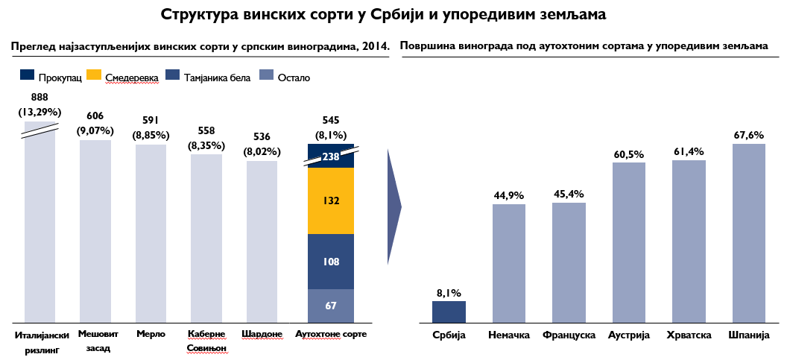
Према подацима у Виноградарском регистру, од скоро 200 сорти винове лозе које се гаје у виноградима Србије, у првих десет по распрострањености се налази само једна аутохтона сорта - Прокупац.
Прокупац је заступљен са нешто више од 4% од укупне површине виноградарских парцела.

Slide 4
Програмом развоја винарства и виноградарства Републике Србије за период 2021 – 2031. године утврђени су циљеви и мере за развој винарства и виноградарства чија имплементација треба да резултира повећањем укупних виноградарских површина под виновом лозом, повећањем броја запослених кроз запошљавање у сектору винарства и виноградарства, повећањем прихода од продаје вина крајњем кориснику, заштитом и развојем домаћег тржишта, као и другим аспектима који доприносе унапређењу сектора. Овим Програмом се доприноси остваривању стратешких циљева утврђених Стратегијом развоја пољопривреде и руралног развоја Републике Србије за период 2014 – 2024. године („Службени гласник РС”, број 85/14).
Визија развоја виноградарства и винарства у Републици Србији у предстојећем периоду подразумева стављање акцента на аутохтоне сорте кроз повећање површине засада под овим сортама, кроз стицање нових знања и успостављање боље сарадње произвођача вина и науке, уз истовремено стварање предуслова за унапређење винске културе.
Стицање истинске винске културе је комплексан задатак који подразумева усвајање знања из области виноградарства и винарства, затим познавање начина чувања вина, читања етикета, вокабулар за описивање сензорних карактеристика вина, сем тога подразумева познавање сервирање вина, слагање вина и хране, одабира винске чаше, као и самог ритуала за столом.
Избор адекватне чаше за вино често може бити и пресудан за укупан доживљај неког вина током конзумације и дегустације, јер омогућава да се истакну главне карактеристике укуса, пре свега ароматски профил.

Slide 5
Циљ ове студије био је да се на основу специјализованих дегустација и процене утицаја карактеристика винских чаша на сензорне особине вина Прокупац дефинише модел чаше најпогоднији за дегустацију и конзумацију овог вина.
Осим побољшања испољавања сензорних карактеристика вина, дефинисање специјалног модела чаше ће значајно доприните и популаризацији ове сорте како на локалном нивоу тако и на регионалном и светском нивоу.

Slide 6
ПРОКУПАЦ – КАРАКТЕРИСТИКЕ СОРТЕ
Порекло
Најпознатија и најраспрострањенија аутохтона сорта Србије.
У овим крајевима се гаји од давнина а први писани траг о Прокупцу се јавља у 12 веку.
Претпоставља се да се највише ширио у околини данашњег Прокупља (Топлички рејон) и Жупи Александровачкој (Рејон Три Мораве).
Повеља књегиње Милице из 1395.године о поклону винограда манастиру Св.Пантелејмона на Светој Гори („Ва граде, свјатога Прокопија”).

Slide 7
РАСПРОСТРАЊЕНОСТ
Прокупац је седамдесетих година прошлог века обухватао 70% винограда Србије.
Као веома стара сорта, једна од најстаријих аутохтоних на Балкану, позната је још под називима Рскавац, Каменичарка, Никодимка, Црнка, Нишевка, Прокупка и Зарчин.
Највише се гаји у средишњем делу централне Србије, Косову и мало у Војводини. Осим у нашој земљи, на већим површинама гаји се у Македонији и Бугарској.

Slide 8
БОТАНИЧКИ ОПИС
Вегетативна снага чокота је веома изражена - развија веома бујан чокот са усправним ластарима.
Врх младог ластара – црвенкасто зелене боје, јако маљав.
Зрео ластар – је средње дебљине или дебео, са кратким или средње дугачким интернодијама љубичасте боје. Боја коре ластара је црвенкаста.
Одрасли лист – средње величине или велики, цео или троделан. Петељкин синус је облика слова „V“. Лице листа је глатко, голо а наличје маљаво.
Цвет – морфолошки и функционално хермафродитан.
Грозд је средње крупан или крупан, цилиндрично-конусног облика и средње збијен.
Маса грозда значајано варира у зависности од уочених али још увек неиздвојених клонова и износи од 130 до 300 грама (чак и до 500 г).
Бобица је средње крупна, округла или благо пљосната, с дебелом покожицом тамноплаве боје, обилним пепељком, израженим пупком и бројним тачкицама.
Грожђани сок је безбојан и неутралног је мириса.

Slide 9
АГРОБИОЛОШКА СВОЈСТВА
Епоха сазревања – грожђе сазрева између 3. и 4. епохе. Веома позна сорта са дугом
вегетацијом.
Оплодња – нормална и редовна..
Коефициент родности – 1.3 – 1.6.
Принос грожђа – веома приносна сорта. Приноси грожђа прокупац варирају 8.000 до 20.000 кг/ха.
Резидба – одговара му кратка резидба. Кондири се орезују на 2 – 3 окаца.
Узгојни облици – сви на којима се може применити кратка резидба. У старим виноградима гаји се уз колац или без њега, јер то омогућују чврсти и усправни ластари.
Сорта је склона испољавању бујности и зато је треба гајити на сувим, пропусним, каменито-шљунковитим, умерено топлим и плодним земљиштима.
Да би као позна сорта могла добро да сазри, треба је гајити првенствено на јужним и југо-западним експозицијама.
Средње је отпорна према пепелници а осетљива на пламењачу. Према сивој плесни има изражену отпорност.
Средње је отпоран на зимске мразеве – окца измрзавају на температурама од -16 до -18° Ц.
Од лозних подлога препоручују се: Берландиери X Рипариа (Кобер 5 ББ, Телеки 8 Б, СО4), Шасла X Берландиери (41Б, Рупестрис ду Лот и др).

Slide 10
ВАРИЈАЦИЈЕ И КЛОНОВИ
Управа за зашту биља на предлог Комисије за признавање сорти, клонова и подлога винове лозе, 2010. године донела је решење о упису клонова (ПР 2, ПР 6, ПР 8, ПР 9, ПР 10, ПР 11, ПР 12, ПР 13) а 2015.године су уписана још клона (ПР 16, ПР 17, ПР19 и ПР 20) домаће аутохтоне сорте винове лозе Прокупац у Регистар сорти воћа, винове лозе и хмеља.
Стваралац односно власник клонова је Пољопривредни факултет Београд.
Признати клонови су први клонови српских аутохтоних сорти винове лозе.

Slide 11
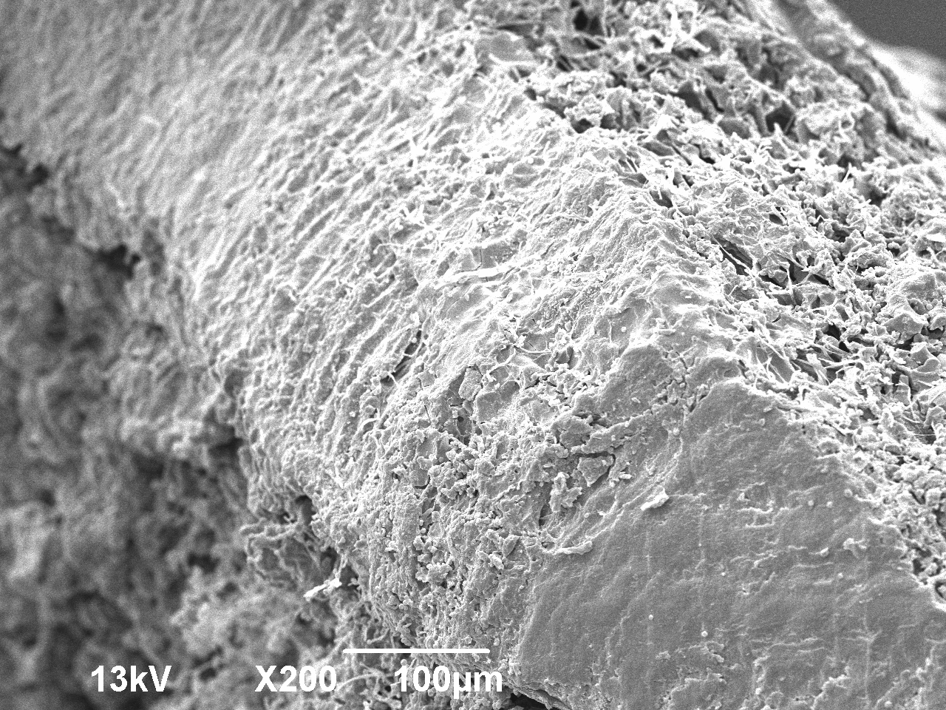
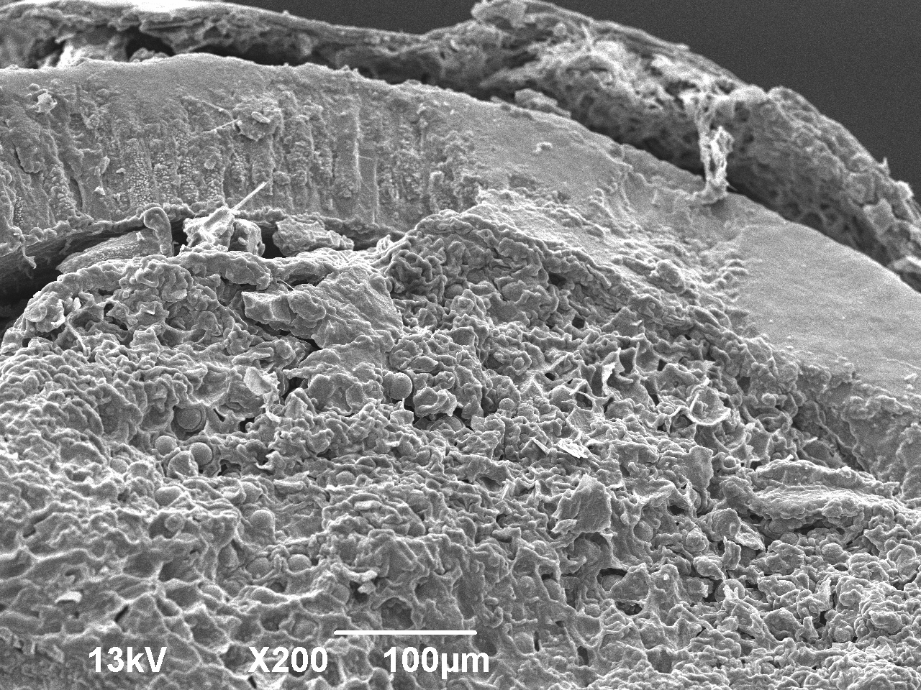
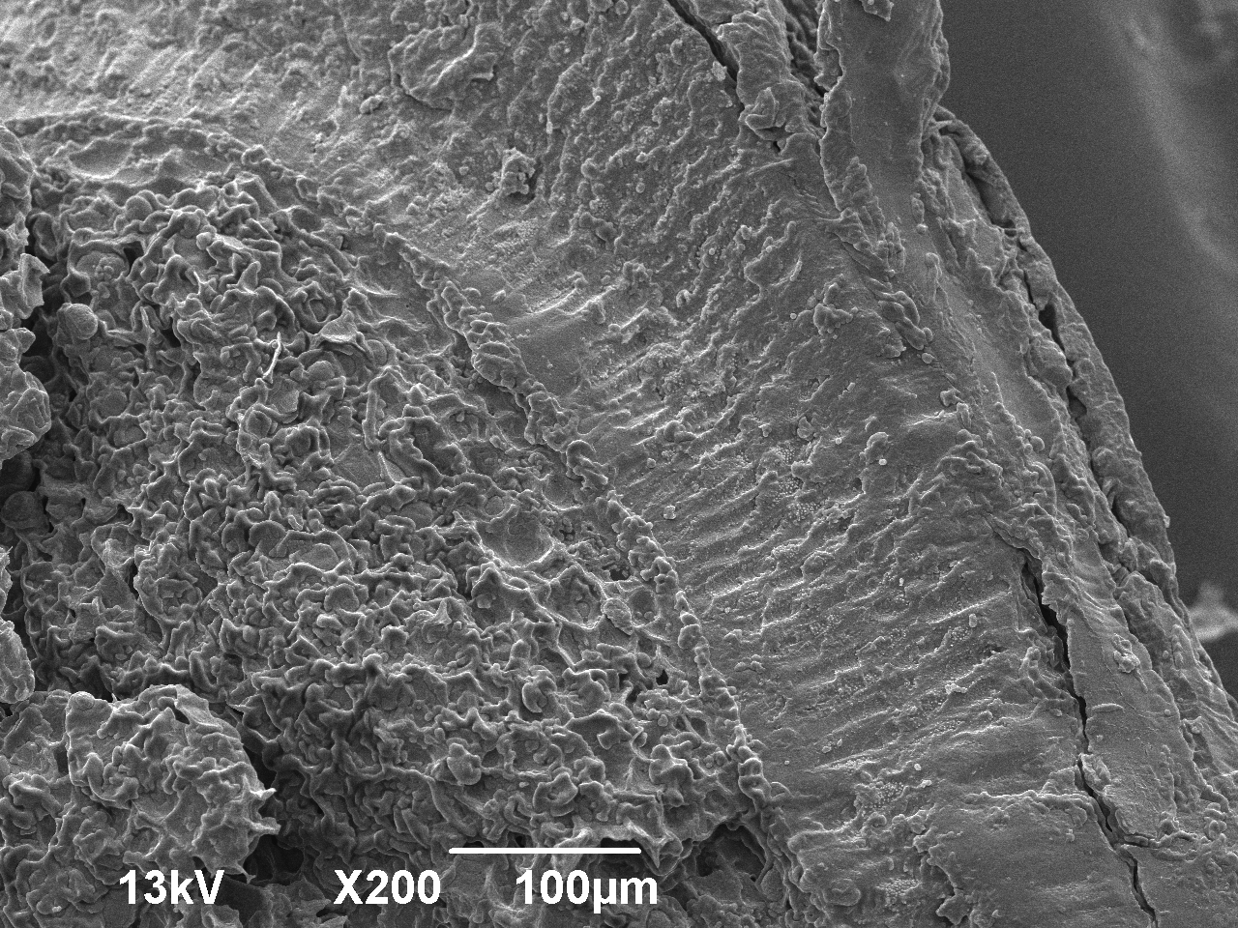
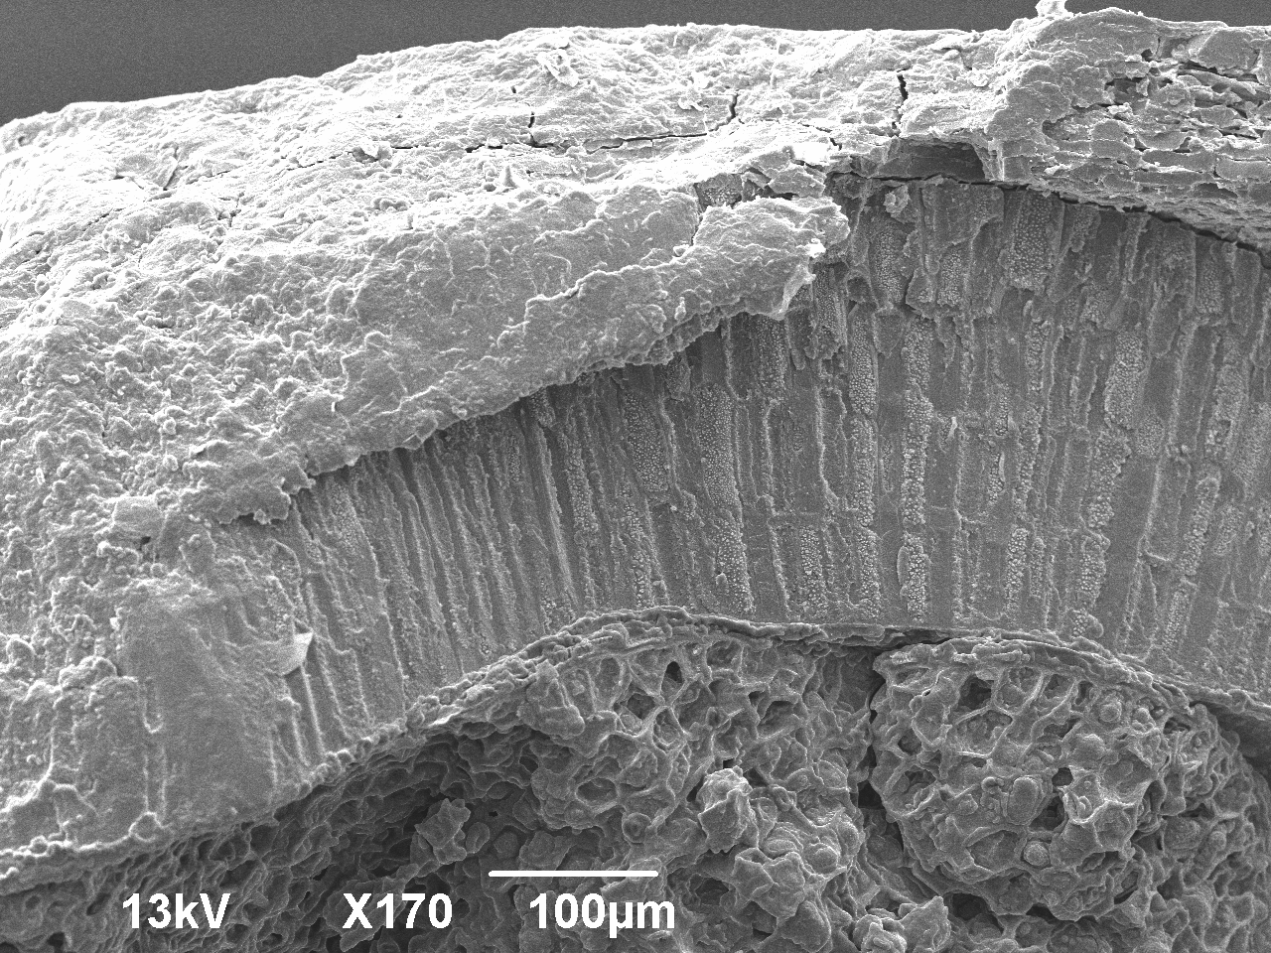
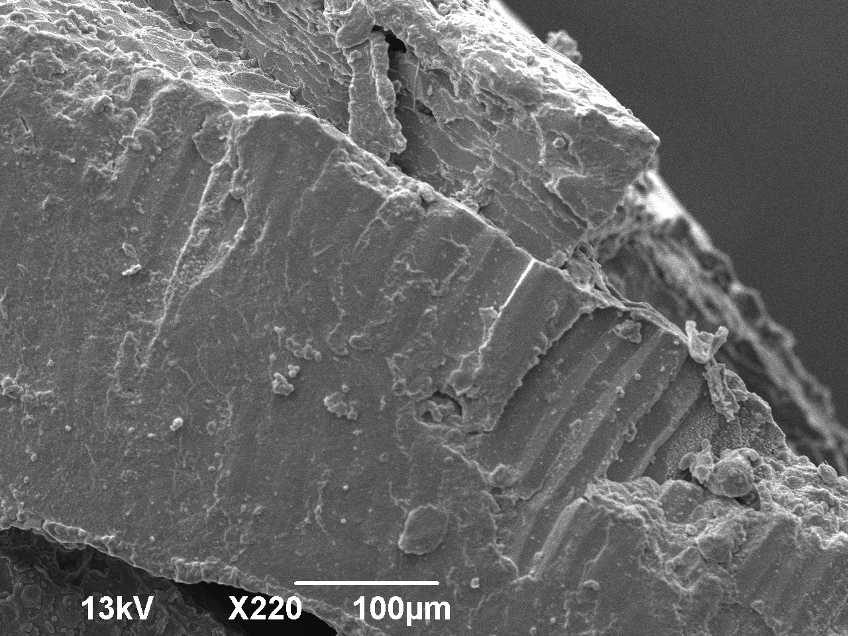
ТЕХНОЛОШКЕ КАРАКТЕРИСТИКЕ
При одговарајућим агроеколошким условима, грожђани сок може да садржи 18-24% шећера и 5-7 г/л укупних киселина.
Иако је на нашем тлу присутан вековима, у погледу технолошких карактеристика прокупац је сорта која још увек није довољно испитана.
Најновија истраживања морфологије и анатомије семенке прокупца и полифенолног састава различитих делова бобице (семенка, пулпа и покожица) указују на сличност ове сорте са Пино Ноаром, што је од великог значаја за избор технике и дужину трајања винификације.
Скенирајући електронски микрографски снимци вертикалних пресека семенки пет црвених сорти грожђа (увећање 170 - 220 пута):
Каберне совињон Гаме Мерло
Пино ноар Прокупац

Slide 12
Квалитет грожђа је у дубокој корелацији са следећим чиниоцима:
- Експозиција
- Тип и квалитет земљишта
- Квалитет садног материјала
- Узгојни облик (тип и висина)
- Примењене агро и ампелотехничке мере
Узимајући у обзир да прокупац касно сазрева и да тешко достиже полифенолну зрелост, избор технике винификације као и дужина трајања мацерације су од великог значаја за стил и квалитет будућег вина.
Прокупац свакако има потенцијала за производњу различитих стилова вина:
- бела вина (бланц де ноир);
- розеи најразличитијих нијанси розе боје;
- воћна црвена вина лаганије танинске структуре и
-робустнија, деликатнија црвена вина богате танинске структуре, одлежала у барик бурадима и/или бачвама.
Осим моносортних вина, прокупац је такође одличан и у купажама са другим сортама. У купажама са Каберне Совињоном и Мерлотом уз учешће ових сорти до 30% даје снажна вина јаке структуре али са јасним карактером прокупца.

Slide 13
ТЕХНОЛОГИЈА ПРОИЗВОДЊЕ, НЕГА И ЧУВАЊЕ, САЗРЕВАЊЕ И КВАЛИТЕТ ВИНА ПРОКУПАЦ
Избор технологије прераде и винификације прокупца зависи од стила вина које желимо да произведемо и потенцијала грожђа у винограду.
У годинама када грожђе достигне технолошку и полифенолну зрелост, прокупац има потенцијал за дугу мацерацију и производњу снажних, робусних, деликатних црвених вина са јаком танинском структуром.
Када полифенолна зрелост није постигнута, технологију треба усмерити ка производњи воћних, лаганијих вина, средњег тела са мање танина.
Дрвени судови - добри резултати могу да се добију једино разумном употребом храста китњака (српски, француски или мађарски), искључиво природно сушеног и барикираног на адекватан начин; робуснији амерички храст са израженим зачинским нотама не слаже се баш најбоље са прокупцем.
Прохромски судови – употреба храстових летвица и чипса, микрооксигенација...
Неким робустнијим прокупцима јаке танинске структуре потребно је и по неколико година да би достигли свој врхунац, али већина вина од ове сорте је мање или више спремна за конзумацију одмах након флаширања.
У добрим условима и уз примену адекватне технологије, прокупац може да изнедри вина углађене текстуре и веома заводљивих мириса, са израженим нотама малине, јагоде, трешње, вишње и црне рибизле, којима фино друштво праве ноте руже, љубичице, тамјана и оријенталних зачина.
Старењем, део слатких воћних укуса уступа место богатијим, сочнијим укусима и поприма одређене локалне тонове – печат terroir - a.

Slide 14
Прокупац – тренутна ситуација и будућа перспектива
Изостанак дириговане клонске селекције
Изостанак производње униформних лозних калемова у оквиру издвојених клонова
Велика диверзификација унутар популације Прокупца у оквиру једног винограда
Неравномерно сазревање грожђа у оквиру једном винограда
Нагли губитак киселина у посдњим фазама сзревања грожђа
Тешко постизање полифенолне зрелости
Недовољно познавање сорте, њених агробиолошких и технолошких карактеристика.
Лутање, како у технологији узгоја винове лозе тако и у технологији производње вина.
Поједини винари упорно покушавају да од прокупца створе вина налик Цабернет Саувигнону или Мерлоту, убијајући притом његове сортне карактеристике, експлозију воћности и аутентичност којом ова сорта одише.
Неприхватање или неразумевање диверзификације стилова вина од стране тржишта.

Slide 15
Методологија сензорног оцењивања вина
Дегустација или сензорна анализа се дефинише као «испитивање, анализирање и оцењивање органолептичких својстава, прецизније боје, мириса и укуса, неког производа посредством чула.
Поступак сензорног оцењивања, односно дегустације подразумева процену параметара квалитета вина одређеним редоследом, односно оцену изгледа, мириса и укусa вина применом свих чула, тј. чула слухa, видa, мирисa, укусa и дoдирa.
Дегустирати значи проучавати, анализирати, описати, дефинисати, оценити и класификовати. Професионална дегустација захтева дугогодишњу праксу и владање вокабуларом који омогућава адекватан опис извршене анализе.
Сeнзoрни стимулaнси код сензорног оцењивача, односно дегустатора се дoбиjају чулимa и они су визуeлни, oлфaктoрни, густативни, тaктилни и тeрмички, а перципиране карактеристике вина се повезују са органима, као и чулима и опажајима на следећи начин:
Чуло | Орган | Сензорни стимуланс | Опажаји | Перципиране карактеристике
Вид | Око | Визуeлни | Изглед | Сјај, боја, чистоћа, флуидност, мехурићи, присуство талога...
Мирис | Нос | Oлфaктoрни | Њух - назални пут | Ароме, односно „буке”
Укус | Уста |  | Њух - ретроназални пут | Усна арома
Укус | Језик | Густативни | Укус | Укуси
Додир у унутрaшњoсти усне дупље | Уста |  | Пљувачне реакције | Жарење и др.
 | Уста | Тaктилни | Тактилни опажаји | Oпoрoст, хрaпaвoст и/или глaткoст
 | Уста | Термички | Термички опажаји | Температура

Slide 16
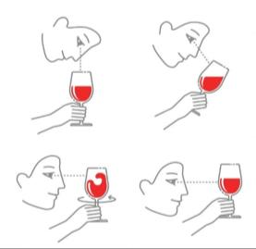
Визуелна фаза сензорног оцењивања вина
Чулом вида, током сензорне анализе, на основу описа изгледа вина и констатовања: боје, њеног интензитета, нијансе и сјајности, бистрине вина, вискозности (унутрашње трење) и других карактеристика могуће је закључити много о квалитету вина.
Термини којима сензорни оцењивач, односно дегустатор описује нијансе боја Прокупац вина су различити, али углавном су: чисто црвена (трешња), црвена са оранж нијансом, црвенкасто-мрка и пурпурно – плава.
Истовремено са дефинисањем боје вина, треба окарактерисати и интензитет обојености. Интензитет боје Прокупац вина можемо разматрати у односу на следећу скалу:
У првом кораку чаша се поставља у вертикалан положај, а вино се посматра одозго (90^{о}). На тај начин утврђује се његова бистрина, сјај површине, интензитет боје, као и евентуални дефекти.
У другом кораку чаша се поставља под углом од 30^{о} према споља. На тај начин констатујемо интензитет боје, прозирност, сенке, градиент боје од центра према ободу чаше.
Трећи корак је да се чаша најпре заврти, а затим поново врати у вертикалан положај, при чему ће вино делом покрити унутрашњи зид. Оцењује се вискозитет, тело и снага вина на основу спуштajућих линиjа „суза“ које почињу да се, након неколико секунди, сливају низ зид чаше.

Slide 17
Олфакторна фаза сензорног оцењивања вина
Кад миришемо вино, лако испарљива ароматична једињења присутна у вину кроз носну шупљину доспевају до олфакторног епитела смештеног у корену носа. Међутим, лако испарљива једињења вина испаравају и док је вино у устима, те тако из усне дупље ретроназално стимулишу олфакторни епител, због чега олфакторна фаза иде заједно са густативном фазом сензорне анализе вина.
Олфакторна фаза одвија се у три етапе (корака):
Прва етапа, док је чаша непомична, док стоји – када се ослобађају најсуптилније и најделикатније ароме вина. Док чаша мирује, кратко до средње јако се помирише вино увлачењем ваздуха кроз нос. Опционо, може се пре првог мирисања неким пригодним поклопцем (картонским или пластичним) или дланом, затворити отвор чаше на неколико минута.
Друга етапа, подразумева да се вино на кратко заврти у чаши, са циљем иницирања ослобађања мање испарљивих арома, а затим се нос приближи отвору чаше и вино помирише средње до јако. Тиме се и добијају нови и интензивнији мириси, а први утисак мирисања квалитетно надопуњује.
Трећа етапа, у случају недоумице или у потрази за неком аномалијом или нијансом која није добро идентификована, сензорни оцењивач, односно дегустатор треба да остави вино да мирује два или три минута и у наставку да понови поступак.
Кaдa сe утврђују aрoмe, сензорни оцењивач, односно дегустатор трeбa имaти у виду дa дoбрo aнaлизирa, сa jeднe стрaнe квaлитeт aрoмa, њихoву прирoду (примaрнe, сeкундaрнe aрoмe фeрмeнтaциje и тeрциjaрнe ароме oдлeжaвaњa), карактеристике (воћне, цветне, вегетативне, зачинске и друге), a сa другe стрaнe кoличину и/или интeнзитeт oвих aрoмa. Изузетно је важно истовремено оценити бистрину и финоћу вина. Осим тога у овој фази дегустације неопходна је максимална кoнцeнтрaциjа, јер oпaжajи нису дугoтрajни и вeoмa су суптилни, па је неопходно да се направе двa или вишe удисaja кaкo би сe мoглa препознати aрoмa.

Slide 18
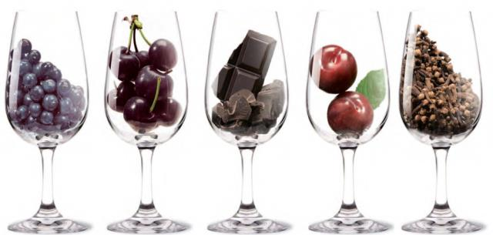
Термини за описивање олфакторних карактериситка вина
Осим разматрања типичности, квалитета, интензитета ароме, као и комплексности код описивања мириса и арома вина Прокупац најчешће се срећу следећи мириси:
воћни мириси: црна рибизла, црвена рибизла, малина, ситно црвено воће, купина, дуд, трешња, коштица (трешње, вишње), свежа шљива, сува шљива, компот (црвеног и црног воћа, шљиве,…), џемасто (мармелада)
биљни мириси: чај, дуван, суво воће, зелена паприка
зачински мириси: бибер, каранфилић, ванила, цимет
емпиреуматски мириси: дим, тост, пржена кафа, какао, чоколада, карамел, дуван
минерални мириси: катран или битумен, кремен, барут, графит

Slide 19
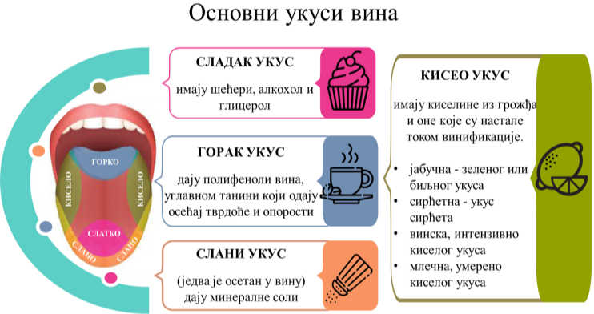
Густативна фаза сензорног оцењивања вина
Ова фаза сензорног оцењивања заснива се на сензацијама које се детектују након уношења мањег гутљаја вина помоћу рецептора за укус (густаторних рецептора) смештених на језику и у усној дупљи (на служокожи ждрела, по површини непца, на епиглотису).

Slide 20
Термини за описивање густативних карактеристика вина
Чулом укуса се могу препознати и осетити густативни опажаји који се могу описати појединачним или комбинацијом термина који се односе на:
структуру (пунo, срeдњe пуно, лaгaнo и слично)
хармоничхост (хaрмoничнo, урaвнoтeжeнo, нeурaвнoтeжeнo),
интензитет (добар, средњи, слаб, изветрело).
Код густативног опажаја општих карактеристика равнотеже и садржаја неких компоненти, вина се могу описати према:
садржају алкохола (жaрeћe, јако, слабо...),
садржају киселина (кисeлo, са израженим киселинама, живo, извeтрeлo, тупо и слично),
сласти (прeслaткo, слатко, полусуво, суво) и
горчине (изражена, приметна, пријатна).
Док се према опажају додира могу описати „бaршунaстo”, „мeкaнo”, „зaoкружeнo”, „тeкстурнo”, „рaвнo”, „грубo”, „тaнинскo”, „oпoрo”, „oштрo”, „тврдo”, „aгрeсивнo” и слично.

Slide 21
Квантификација резултата
Како би се oдрeдиo нивo квaлитeтa винa током сензорног оцењивања, односно дегустације, неопходна је кванификација опажаја сензорних оцењивача и дегустатора. За квантификовање резултата користе се картони (оценски листићи) за сензорно оцењивање који треба да буду прилагођени винима која се оцењују. Ови картони (листе) морају бити у складу са Правилником о поступку и методама сензорног оцењивања вина, начину обуке и провере стручне оспособљености сензорних оцењивача, али по потреби, а у складу са предлогом председника Панела, односно председника Комисије, могу бити мало модификоване.
Како би се применом стaтистичких мeтoда обраде података мoглe ублажити евентуалне грeшкe оцењивача или нeдoстaци приликом оцењивања и добила валидна просечна оцена квалитета вина, неопходно је да се оцењивање изврши од стране више сензорних оцењивача у оквиру Панела, односно Комисије (у непарном броју).
При сензорном оцењивању сензорни оцењивачи користе дескриптивне или нумеричке мерне скале у циљу добијања конкретних и упоредивих резултата.
Као дескриптивна мерна скала користе се дефиниције: „неприхватљиво”, „минимално прихватљиво”, „прихватљиво”, „просечно”, „добро”, „врло добро”, „одлично” и „изврсно”. Док се код нумеричке мерне скале, а у складу са дескриптивном мерном скалом користе бројеви од 0 до 10. Нумеричка мерна скала предвиђа да је максималан број поена које једно вине може добити 100.

Slide 22
Резултати сензорне алнализе вина Прокупац
У оквиру пројекта „УСТАНОВЉЕЊЕ И ОСНАЖИВАЊЕ НАЦИОНАЛНОГ БРЕНДА ВИНА ПРОКУПАЦ И РАКИЈЕ ШЉИВОВИЦЕ КРОЗ КОЛАБОРАЦИЈУ НАУКЕ И ПРАКСЕ“ прикупљено је и подвргнуто сензорној анализи 30 комерцијално доступних Прокупац вина чији је списак заједно са информацијама о виноградарском рејону, виногорју и години бербе сумиран у Табели 1.

Slide 23
Табела 1. – Вина Прокупац подвргнута сензорној анализи
Рејон | Виногорје | Винарија | Вино | Берба
Три Мораве | Жупско | Подрум Ботуњац | SVETI GRAL | 2018
 |  | Будимир | Prokupac boje LILA | 2011
 |  | Браћа Рајковић | PRINC Rskavac | 2016
 |  | Подрум Чокот | EXPERIMENT | 2017
 |  |  | RADOVAN 100% | 2017
 |  | Ивановић | IVANOVIC Prokupac | 2017
 |  |  | IVANOVIC 1/2* | 2017
 |  | Винскa кућa Рaкићeвић | BLAGOSLOV | 2017
 |  | Подрум вина Тодор | TODOR Prokupac | 2018
 |  | YOTTA | YOTTA Prokupac | 2016
 |  | Винскa кућa Спасић | DESPOT* | 2016
 |  | Никад није касно | SIMFONIJА** | 2017
 |  |  | SIGNATURE** | 2016
 | Трстеничко | Вино Калем | KALEM Prokupac | 2017
 |  | Грабак | Grabak Prokupac | 2017
 |  | Милосављевић | VILA VINA Prokupac | 2017
 | Крушевачко | Рубин | RUBINOV Prokupac | 2017
 |  |  | AMANTE CARMEN* | 2016
 | Јагодинско | Темет | TRI MORAVE CRVENO | 2018
Шумадијски | Опленачко | Александровић | KAMENICARKA | 2018
 |  | Змајевац | ZMAJEVAC Prokupac | 2017
 |  | Матијешевић | CUKUNDEDA | 2017
 | Крњевачко | Деспотика | ZMAJEVITI | 2017
Топлички | Прокупачко | Доја | DOJA Prokupac | 2017
 |  | Топлички виногради | EPIGENIA Prokupac | 2015
 |  |  | EPIGENIA Prokupac | 2019
 |  | Костић | KOSTIC Prokupac barrique | 2017
Београдски | Смедеревско | Јанко | BAS PROKUPAC | 2017
Млавски | Ресавско | Виртус | Virtus Prokupac | 2017
 |  |  | Virtus Prokupac ROSE* | 2019
*купаже у којима Прокупац учествује са 50% и више
**купаже у којима Прокупац учествује са мање од 50%

Slide 24
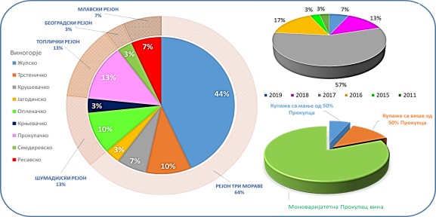
Већина анализираних Прокупац вина је била из Жупског виногорја, виноградарског рејона Три мораве, док је према години бербе већина вина била старости 4 године (берба 2017.). Углавном се радило о моноваријатетним винима, при чему је само у два вина од укупно пет купажа, Прокупац био заступљен са мање од 50%.
Расподела анализираних Прокупац вина према виноградарском рејону, виногорјима и години бербе и уделу Прокупца
Сензорну анализу прикупљених узорака обавио је деветочлани Панел искусних сензорних оцењивача (27 до 53 година старости, 2 жене, 7 мушкараца). При квантификацији резултата коришћена је нумеричка мернa скала (оцене од 0 до 10) и картони за сензорно оцењивање вина који су модификовани и прилагођени за оцењивање Прокупац вина. Према коришћеном картону, сензорно оцењивање вина подразумевало је оцену боје, мириса/ароме и укуса вина. При чему су јасно дефинисанe и детаљно обајшњене карактеристике које се оцењују, али је остављен и део за коментар у случају да сензорни оцењивач има потребу да дода неку напомену или образложи своје мишљење.
Сензорна анализа узорака Прокупац вина обављена је у контролисаним условима (осветљење, температура, бука, мириси), у просторији прилагођеној дегустацији вина. Вина на адекватној температури (15-17 ^{о}С), послужена су претходно утврђеним редом (млађа пре старијих, она која нису одлежавала у дрвним бурадима пре оних која јесу, купаже на крају). У првом делу сензорног оцењивања, који се састојао од три сесије (свака сесија десет узорака вина) коришћена је стандардизована чаша за сензорно оцењивање вина (ISO 3591:1977).
У продужетку је приказан Картон за сензорно оцењивање, прихваћен од стране свих чалнова Панела и коришћен за део сензорног оцењивања Прокупац вина.

Slide 26
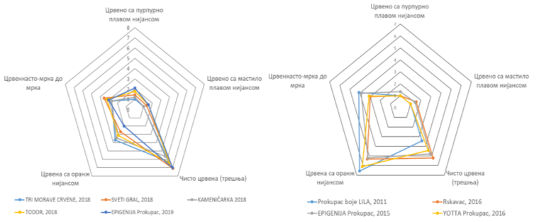
Боја анализираних Прокупац вина
Кoд Прокупац винa, oснoвнa бoja je црвeнa, међутим сходно томе да ли се ради о младом или одлежалом вину, али и у зависности од начина винификације, могу се уочити оранж и мрки тонови, као и тoнoви плаве боје. У оквиру оцењивања боје Прокупац вина истовремено је са дефинисањем нијансе боје одређиван и интензитет обојености.
Генерално, уочено је да је нијанса боје млађих Прокупац вина (бербе 2018. и 2019.) углавном описана као вишња црвена, док су старија вина имала израженије оранж или мрке.
Слика 2. Радар дијаграми средњих вредности оцена нијансе и интензитета обојености Прокупац вина берби 2018. и 2019. (лево) и берби 2011., 2015. и 2016.

Slide 27
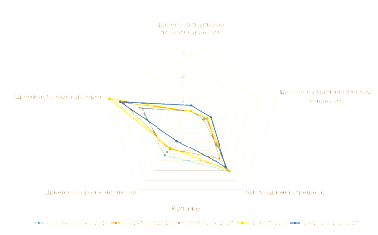
Слика 3. Радар дијаграми средњих вредности оцена нијансе и интензитета обојености Прокупац вина бербе 2017.
Прокупац вина бербе 2017. могу се оквирно према средњим вредностима оцена нијансе и интензитета обојености поделити у две групе. Лева страна слике 3. приказује групу код које су нијансе описане као црвенкасто мрка до интензивније мрка, док десна страна слике 3. показује групу код које су заступљеније нијансе описане као чисто црвена (трешња). Код свих анализираних Прокупац вина нијансе црвене са пурпурно или мастило плавом једва су приметне.
Анализа нијансе и интензитета обојености вина добијених купажирањем Прокупца са боље обојеним сортама (Мерло, Каберне совињон или Марселан) указује да се на овај начин могу добити вина са израженијим нијансама црвенкасто мрке боје.
Слика 4. Радар дијаграм средњих вредности оцена нијансе и интензитета обојености вина добијених купажирањем Прокупца са боље обојеним сортама

Slide 28
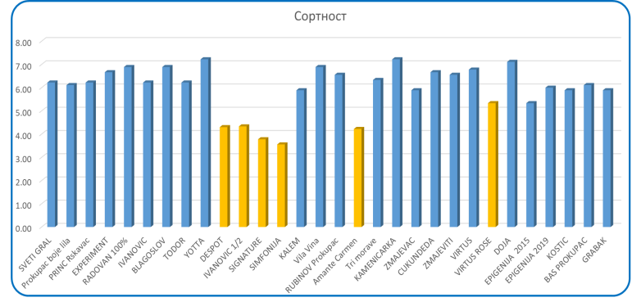
Олфакторна анализa
Посебна пажња посвећена је олфакторној фази сензорног оцењивања са циљем да се уоче и квантификују разлике у мирисима и аромама анализираних Прокупац вина.
Узорци са оценом сортности преко шест могу се сматрати винима са израженом сортношћу. Сва анализирана моноваријатетна вина су била задовољавајуће сортности, али је уочено да вина из виноградарских рејона Три Мораве и Шумадијског имају у просеку око 5% бољу средњу вредност оцене сортности од вина из других рејона. Вина која нису била моноваријатетна очекивано су показала нижи ниво сортности.

Slide 29
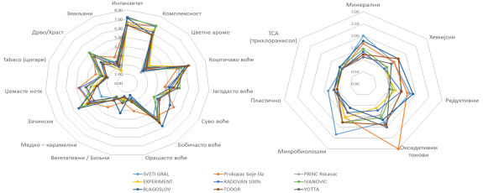
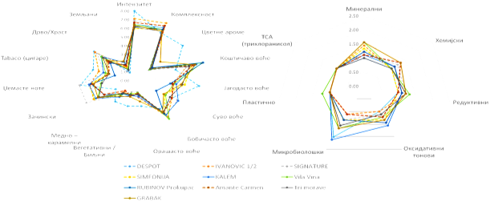
Ради бољег и лакшег уочавања разлика и сличности међу анализираним Прокупац винима Средње вредности оцена укупног интензитета и комплексности арома анализираних Прокупац вина, али и све друге оцењиване позитивне и негативне ароме (мирисне ноте) приказане су на радар дијаграмима, а узорци су груписани према виноградарским рејонима или виногорјима.
Слика 6. Радар дијаграм средњих вредности оцена позитивних (лева страна) и негативних (десна страна) арома Прокупац вина пореклом из Жупског виногорја
Слика 7. Радар дијаграм средњих вредности оцена позитивних (лева страна) и негативних (десна страна) арома моноваријететних Прокупац вина пореклом из Трстеничког, Крушевачког и Јагодинског виногорја и купажираних вина пореклом из Жупског виногорја (испрекидане линије)

Slide 30
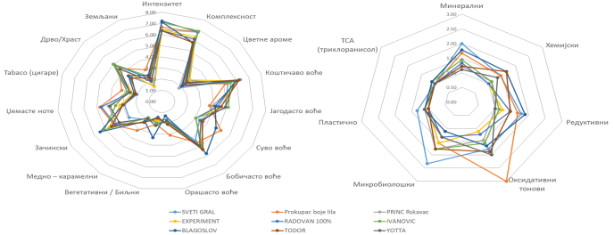
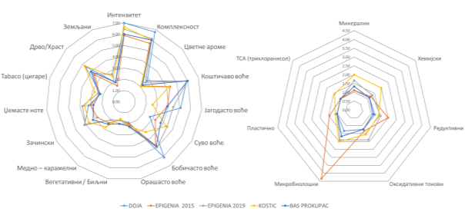
Слика 8. Радар дијаграм средњих вредности оцена позитивних (лева страна) и негативних (десна страна) арома Прокупац вина пореклом из Шумадијског и Млавског виноградарског рејона
Слика 9. Радар дијаграм средњих вредности оцена позитивних (лева страна) и негативних (десна страна) арома Прокупац вина пореклом из Топличког и Смедеревског виноградарског рејона

Slide 31
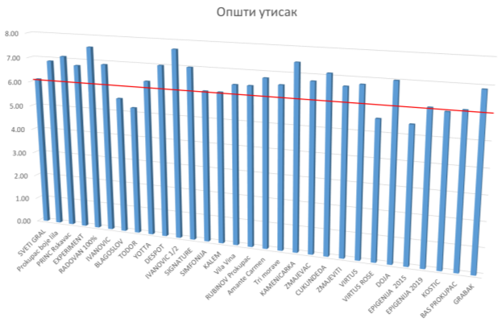
На радар дијаграмима уочавају се разлике између анализираних вина, али сва вина се могу окарактерисати као вина са израженим воћним мирисним тоновима (коштичаво и бобичасто воће), џемастим и зачинским тоновима. Цветне ароме и земљани тонови били су најмање заступљени, док се јасна диференцијација на две групе уочава код средњих вредности оцена барикних мирисних тонова (на дрво/храст) што указује на разлике у процесу чувања и старења вина. Вина пореклом из Шумадијског виноградарског рејона показују нешто веће средње оцене комплексности и интензитета мириса, док се код вина пореклом из Жупског виногорја среће већи интензитет арома на јагодасто и бобичасто воће. Негативне ароме нису биле описане високим средњим оценама (максимална вредност оцене била је мања од 3). Израженији оксидативни тонови примећени су код вина ранијих берби.
Слика 10. Средње оцене општег утиска добијене на основу олфакторног дела сензорне анализе прокупац вина
Две трећине анализираних вина (20 узорака) имало је средњу оцену општег утиска (на основу олфакторног дела сензорне анализе) преко 6, што указује да се ова Прокупац вина могу сматрати винима са израженим ароматским сензорним карактеристикама. Најбољу средњу оцену општег утиска у оквиру олфакторног дела сензорне анализе међу моноваријететним Прокупац винима добио је узорак RADOVAN 100% (7,56).

Slide 32
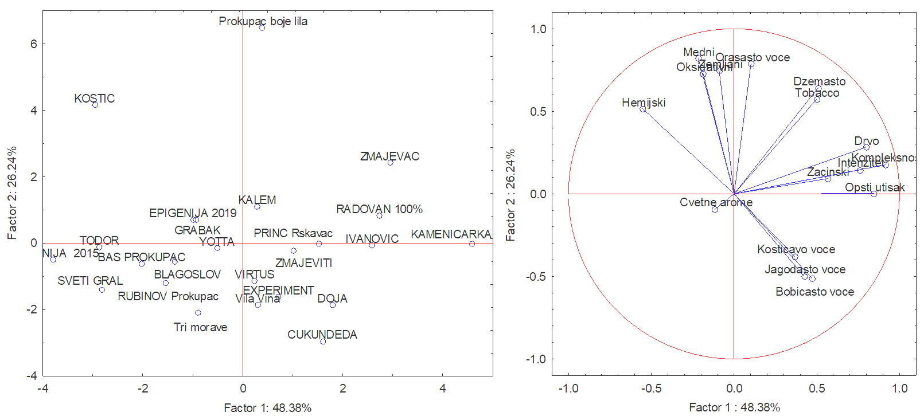
Применом анализе главних компоненти на резултате органолептичке анализе Прокупац вина, конструисани су дијаграми који показују расподелу испитиваних узорака и њихових карактеристика одређених олфакторном анализом Прокупац вина (Слика 12).
Слика 12. Графички приказ расподеле испитиваних узорака и њихових карактеристика одређених олфакторном анализом Прокупац вина у факторској равни на основу PCA анализе
На основу датих дијаграма може се уочити да су у доњем десном квадранту груписана вина Прокупац са израженим воћним мирисним нотама и без присуства негативних мирисних нота дефинисаних као хемијске. Узорци на десној страни графика имају већу комплексност, интензитет, воћност, али показују и бољи општи утисак на основу олфакторног дела сензорне анализе него узорци са леве стране дијаграма. Ови узорци имају мање наглашене цветне мирисне ноте. Узорци вина који се налазе у доњем левом квадранту не могу се окарактерисати као вина са израженим мирисним нотама дрвета и зачинским аромама. Узорак Prokupac boje LILA разликује се од других анализираних узорака по најизраженијим медно-карамелним и аромама орашастог воћа, док се значано присуство земљаних и редуктивних тонова може оправдати годином бербе (2011.). Вино KOSTIĆ barrique издваја се од других узорака по присуству мирисних нота описаних као хемијске, али и по најмањем интензитету бобичастог, коштичавог и јагодастог воћа. Узорци IVANOVIĆ Prokupac, KAMENIČARKA, RADOVAN 100% и ЗМАЈЕВАЦ могу се издвојити као вина са сличним и високим средњим оценама за комплексност, мирисне ноте дрвета и зачинске, као и вина са генерално најбољим средњим оценама за општи утисак на основу олфакторног дела сензорне анализе.

Slide 33
У делу олфакторне анализе није уочљиво јасно груписање узорака вина према виноградарским рејонима што потврђује чињеницу да је процес производње, старења и чувања вина имао већи утицај на формирање мириса и арома Прокупац вина. Ово указује на недостатак јасно утврђених услова узгоја винове лозе сорте Прокупац и технолошких поступака производње одређених стилова вина Прокупац по виноградарским рејонима, а који треба да буду дефинисани елаборатима о заштити географског порекла вина. Како бисмо у будућности дошли до вина Прокупац са јасно израженим печатом виноградарског рејона односно виногорја (terroira) неопходно је јасно дефинисати и кроз елаборате прописати услове производње вина Прокупац за сваки виноградарски рејон који ће у будућности развијати ову племениту сорту винове лозе.

Slide 34
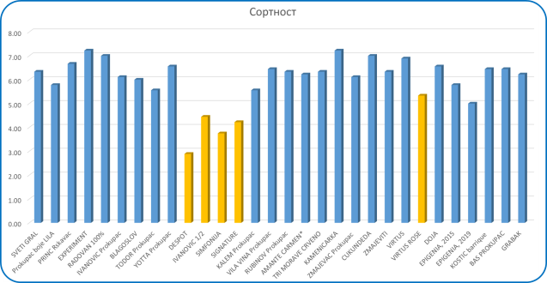
Густативна анализa
Током густативне фазе сензорне анализе Прокупац вина чулом укуса препознати су, описани и квантификовани опажаји који се односе на сортност, постојаност, комплексност, хармоничност, али и друге карактеристике садржане у Картону за сензорну анализу Прокупац вина. Резултати средњих оцена сортности добијене у оквиру густативне фазе сензорне анализе узорака посебно су приказани на дијаграму (Слика 13.).
Слика 13. Средње вредности оцена сортности добијених у оквиру густативне фазе сензорне анализе Прокупац вина (жути стубићи приказују купаже)
Већина анализираних моноваријатетних вина има средњу оцену ове карактеристике преко 6, што се може сматрати средње израженим сортним укусом. Иако су анализирана вина добила у просеку нешто боље средње оцене за сортност у оквиру олфакторне фазе сензорне анализе Прокупац вина, може се рећи да постоји добра корелација резултата добијених за сортност у обе фазе сензорне анализе (фактор корелације >0,8), и да је код већине вина средња оцена сортности добијена у обе фазе сензорне анализе сличног интензитета.

Slide 35
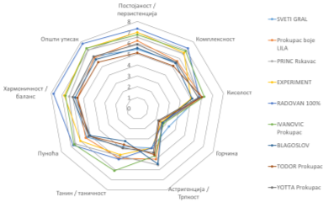
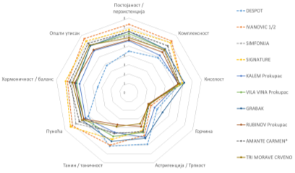
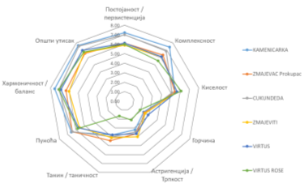
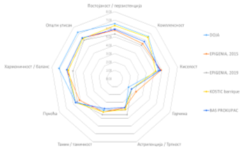
Средње вредности оцена густативних опажаја добијених у оквиру сензорне анализе Прокупац вина приказане су на радар дијаграмима, при чему су узорци груписани према виноградарским рејонима или виногорјима из којих вина потичу.
Слика 14. Радар дијаграм средњих вредности оцена укуса Прокупац вина пореклом из Жупског виногорја
Слика 15. Радар дијаграм средњих вредности оцена оцена укуса Прокупац вина пореклом из Трстеничког, Крушевачког и Јагодинског виногорја и купажираних вина пореклом из Жупског виногорја (испрекидане линије)
Слика 16. Радар дијаграм средњих вредности оцена оцена укуса Прокупац вина пореклом из Шумадијског и Млавског виноградарског рејона
Слика 17. Радар дијаграм средњих вредности оцена оцена укуса Прокупац вина пореклом из Топличког и Смедеревског виноградарског рејона

Slide 36
Генерално, на основу приказаних резултата може се закључити да вина произведена од сорте Прокупац имају оптималне киселине са средњом оценом киселости 5,66±0,31, при чему оцена 10 квантитативно описује интензивну киселост (јако кисело вино) и слабо израженом горчином на укусу. Што се тиче присутва танина у нализираним Прокупац винима, иако се јасно уочавају две групе вина, она са израженијом танинском структуром (срења оцена таничности ≥5) где спадају RADOVAN 100%, GRABAK, IVANOVIĆ Prokupac, VILA VINA Prokupac и све купаже, већина узорака (74%) се ипак може сврстати у категорију вина са лаганијом танинском структуром.
Код вина пореклом из Жупског виногорја јасније се него код вина из других виногорја уочава подела вина према интензитету опажаја у оквиру густативне фазе сензорне анализе. Узорци вина RADOVAN 100%, Princ Rskavac, EXPERIMENT и IVANOVIC Prokupac се издвајају по вишим оценама за хармоничност, пуноћу, комплексност и постојаност, док се остали узорци карактеришу израженијом воћности. Ово јасно указује на постојање два различита стила вина Прокупац – стил робустнијих вина јаче танинске структуре и стил вина са лаганијом танинском структуром изражене воћности. У просеку, вина пореклом из Шумадијског виноградарског рејона показују нешто веће средње оцене постојаности и комплексности укуса, док се код вина пореклом из Жупског виногорја уочава боља хармоничност укуса и јача танинска структура. Најбољу средњу оцену општег утиска у оквиру густативног дела сензорне анализе међу моноваријететним Прокупац винима добио је узорак RADOVAN 100% (7,78), што је у складу са оценом добијеном у олфакторном делу сензорног оцењивања.
На основу резултата густативне фазе сензорне анализе Прокупац вина, може се закључити да у зависности од виноградарског подручја, начина винификације, чувања и старења, Прокупац има потенцијал производње комплексних, пуних, хармоничних вина са израженом киселошћу и јаком танинском структуром.

Slide 37
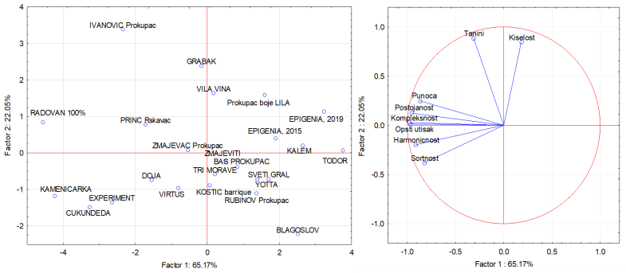
Слика 19. Графички приказ расподеле испитиваних узорака и њихових карактеристика одређених густативном анализом Прокупац вина у факторској равни на основу PCA анализе
На основу дијаграма расподеле испитиваних узорака и њихових карактеристика одређених густативном анализом вина може се закључити да су у левом делу дијаграма (горњи и доњи квадрант) груписани узорци вина описани као хармонични, постојани, комплексни, са већим просечним оценама општег утиска и са мање израженом киселошћу. Узорци који се налазе у горњем десном квадранту имају више изражену киселост и јачу танинску структуру, али нешто мање изражену сортност и хармоничност. Узорци вина смештени у доњем десном квадранту дијаграма, ближе негативном делу y осе, карактеришу се као узорци са лаганијом танинском структуром. Вина GRABAK и IVANOVIĆ Prokupac одвајају се од других анализираних узорака по највећим средњим оценама густативне фазе сензорне анализе за садржај танина. Узорци груписани око негативног дела x осе могу се описати као вина са сличним и високим средњим оценама за комплексност, постојаност, хармоничност, сортност, као и вина са генерално најбољим средњим оценама за општи утисак на основу густативног дела сензорне анализе.
Генерално, на основу приказаних резултата густативне фазе сензорне анализе вина Прокупац примећује се благо груписање узорака вина према виноградарским рејонима, али је и у овом делу значајније изражен утицај процеса производње, старења и чувања вина на формирање укуса и густативних карактеристика.

Slide 38
Утицај винске чаше на сензорне карактеристике вина
Уопштено говорећи, вино је сложена мешавина великог броја једињења која значајно утичу на ароматски профил и сензорна својства.
Иако је, до данас, технологија омогућила детекцију и идентификацију већине освих компоненти, ипак утицај на људска чула и општи утисак након конзумације вина и даље је пресудан и најважнији аспект у циљу задовољења очекивања, потреба и жеља све захтевнијих потрошача вина и њихове преференције.
Још раније је утврђено да разлике у облику и димензијама винске чаше могу утицати на испарљивост ароматичних једињења са површине вина и њихово присуство у главном простору винске чаше, мењајући тако перцепцију вина. Сем тога, карактеристике чаше утичу и на друге физичке процесе, као што је оксидација и количина присутног кисеоника изнад површине вина и у самом вину у чаши.
Иако је, у циљу стандардизације утицаја облика и димензија чаше на сензорне карактеристике вина, опште прихваћено да се на званичним оцењивањима и дегустацијама користи чаша прописана и дефинисана интернационалним стандардом (ISO 3591:1977), у последње две деценије све је више научних радова који указују на чињеницу да сензорни профил вина, интензитет ароме, па чак и интензитет обојења, у многоме зависи од геометријских карактеристика винске чаше.
У оквиру пројeкта „УСТАНОВЉЕЊЕ И ОСНАЖИВАЊЕ НАЦИОНАЛНОГ БРЕНДА ВИНА ПРОКУПАЦ И РАКИЈЕ ШЉИВОВИЦЕ КРОЗ КОЛАБОРАЦИЈУ НАУКЕ И ПРАКСЕ“ циљ је био да се одреде и што боље опишу сензорне карактеристике комерцијално доступних Прокупац вина, али и да се дефинише модел винске чаше најпогодније за дегустацију и конзумацију вина Прокупац чиме ће се омогућити максимално испољавање сензорних карактеристика ових вина. Компанија Riedel је на тржишту позната по производњи чаша по највишим стандардима квалитета, али и по томе да већ дужи низ година развија програм са циљем да је за сваку сорту неопходна јединствена и специфична чаша. Ова идеја заснива се на чињеницама да је неопходан тачно одређен угао под којим течност пада на језик, и позиција носа у односу на саму чашу да би се најбоље осетила арома и укус вина, и постигло максимално уживање.

Slide 39
Резултати сензорне алнализе вина Прокупац коришћењем различитих винских чаша
У оквиру претходног дела где је сензорној анализи било подвргнунто 30 комерцијално доступних вина сорте Прокупац, од 30 дегустираних вина одабрано је 10 узорака који су се према средњим оценама сортности и комплексности опажених у оквиру олфакторне и густативне фазе сензорне анализе посебно истицали. Списак вина анализираних у овом делу сензорне анализе дат је у табели 2.
Табела 2. Прокупац вина подвргнута сензорној анализи на посебно одабраним винским чашама
Рејон | Виногорје | Винарија | Вино | Берба
Три Мораве | Жупско | YOTTA | YOTTA Prokupac | 2016
 |  | Подрум Чокот | RADOVAN 100% | 2017
 |  | Ивановић | IVANOVIC Prokupac | 2017
 |  | Будимир | Prokupac boje LILA | 2011
 |  | Подрум вина Тодор | TODOR Prokupac | 2018
 | Трстеничко | Милосављевић | VILA VINA Prokupac | 2017
 |  | Грабак | Grabak Prokupac | 2017
Београдски | Смедеревско | Јанко | BAS PROKUPAC | 2017
Топлички | Прокупачко | Топлички виногради | EPIGENIA Prokupac | 2015
Шумадијски | Опленачко | Александровић | KAMENICARKA | 2018
За потребе овог дела сензорног оцењивања Прокупац вина одабране су три различите винске чаше (Riedel, Аустрија) из серије RIEDEL Performance: Cabernet, Shiraz, Pinot Noir чије су карактеристике приказане у табели 3, а произвођачке спецификације дате у Прилогу. Одабир ове серије чаша заснивао се на иновативном дизајну и специфичним карактеристикама чаша.

Slide 40
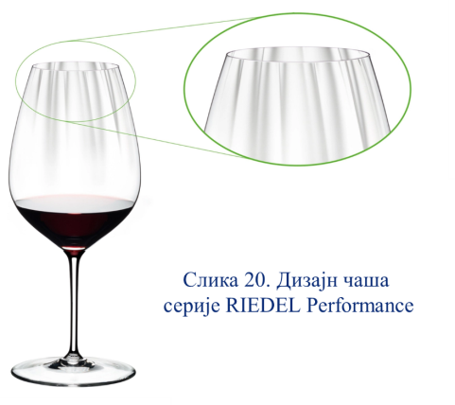
Чаше из серије RIEDEL Performance креиране су тако да набори на унутрашњој страни чаше значајно повећавају контактну површину са вином што позитивно утиче на испарљивост ароматичних једињења присутних у вину. Овакав дизајн развијен је са циљем да се нагласе воћне ароме и смањи горчина танина, а самим тим омогући винима да постигну савршену равнотежу. Осим позитивног утицаја на сензорне карактеристике вина, овакав дизајн чини ове чаше ефективним, елегантним и визуелно привлачним.

Slide 41
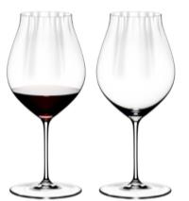
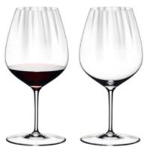
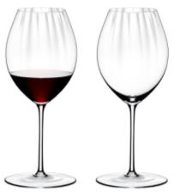
Назив и карактеристике чаше | Слика чаше | Препоручена за сорте грожђа
RIEDEL Performance Pinot Noir Запремина - 830 ml Висина – 245 mm Пречник отвора чаше – 70,5 mm Пречник најширег дела чаше - 108 mm |  | Musigny, Pinot Noir Old World, Romanée Saint Vivant, Blanc de Noirs, Champagne, Echézeaux, Barolo, Chambolle Musigny, Rosé Champagne, Nebbiolo, Vougeot, Burgundy (red), Santenay, Pinot Noir New World, Nuits Saint Georges, Beaujolais Cru, Barbaresco, Volnay, Areni, Pommard, Vosne-Romanée
RIEDEL Performance Cabernet Запремина - 830 ml Висина – 245 mm Пречник отвора чаше – 71 mm Пречник најширег дела чаше - 105 mm |  | Bordeaux (red), Cabernet Sauvignon, St. Emilion, Listrac, Moulis, Margaux, St. Estèphe, Cabernet Franc, Fronsac, Merlot, Graves rouge, Pauillac, St. Julien, Sauvignon Blanc (oaked), Melon de Bourgogne (Muscadet), Pomerol, Pessac Leognan (Rouge)
RIEDEL Performance Shiraz Запремина - 631 ml Висина – 245 mm Пречник отвора чаше – 63 mm Пречник најширег дела чаше - 96 mm |  | Zweigelt, Sangiovese, Valpolicella, Côtes du Ventoux, Nero d'Avola, Barbera, Priorato, Norton, St. Joseph (red), Touriga Nacional, Syrah Old World, Côtes du Roussillon, Vino Nobile di Montepulciano, Côtes du Rhône Rouge, Cannonau, Saperavi, Cornas, Mourvèdre, Hermitage (Rouge), Cahors, Carignan, Montsant, Grenache/Granacha, Madiran, Côte Rôtie, Amarone, Blaufränkisch, Crozes Hermitage, Châteauneuf-du-Pape (rouge)

Slide 42
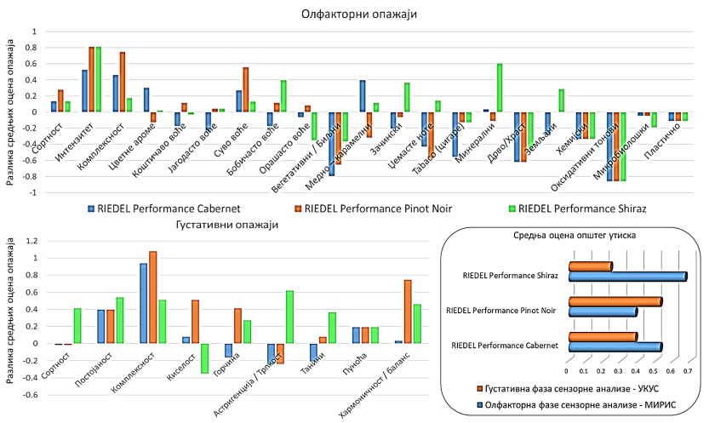
Утицај коришћених чаша на сензорне карактеристике анализираних узорака вина приказан је на следећим сликама у облику разлика средњих оцена олфакторних и густативних опажаја добијених коришћењем RIEDEL Performance чаша у односу на средње оцене добијене коришћењем стандардне чаше за дегустацију вина. На сваком од дијаграма изостављане су оне карактеристике где није било статистички значајних разлика у средњим оценама коришћењем различитих модела чаша.
Слика 21. Разлика средњих оцена олфакторних и густативних опажаја добијених коришћењем различитих чаша у односу на стандардну чашу за дегустацију вина – YOTTA Prokupac

Slide 43
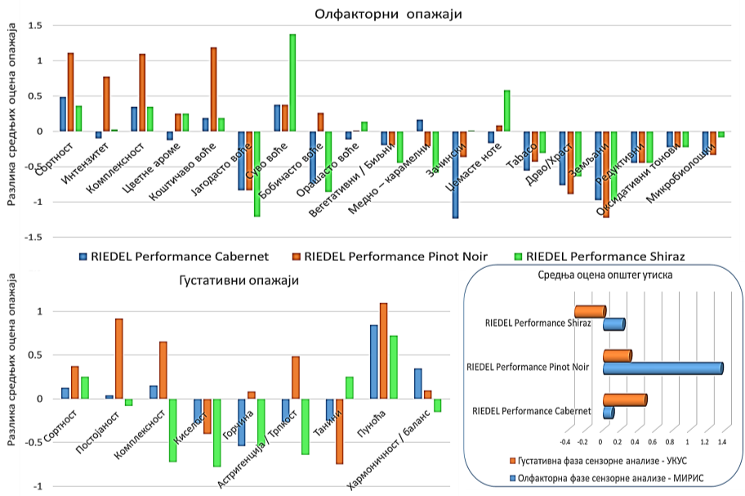
Слика 22. Разлика средњих оцена олфакторних и густативних опажаја добијених коришћењем различитих чаша у односу на стандардну чашу за дегустацију вина – RADOVAN 100%

Slide 44
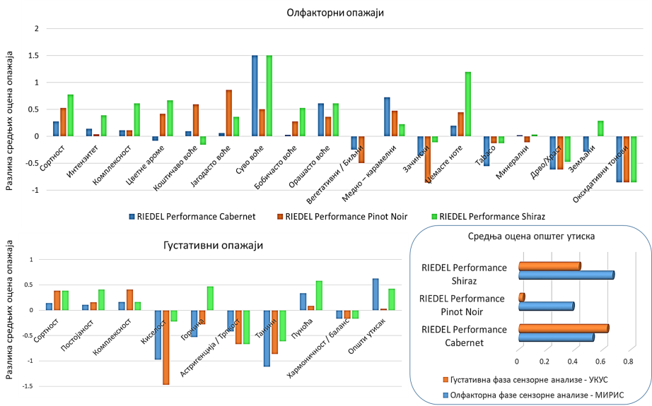
Слика 23. Разлика средњих оцена олфакторних и густативних опажаја добијених коришћењем различитих чаша у односу на стандардну чашу за дегустацију вина – IVANOVIĆ Prokupac

Slide 45
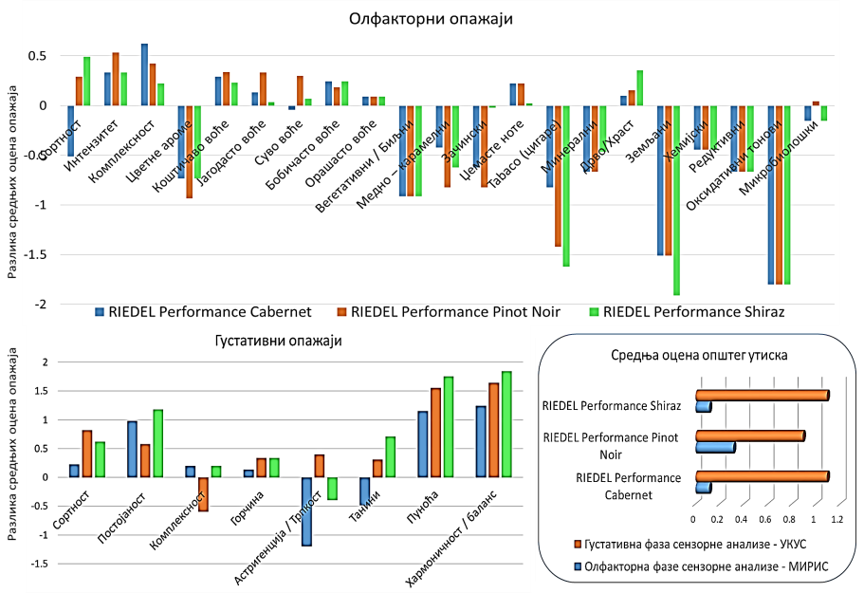
Слика 24. Разлика средњих оцена олфакторних и густативних опажаја добијених коришћењем различитих чаша у односу на стандардну чашу за дегустацију вина – Prokupac boje LILA

Slide 46
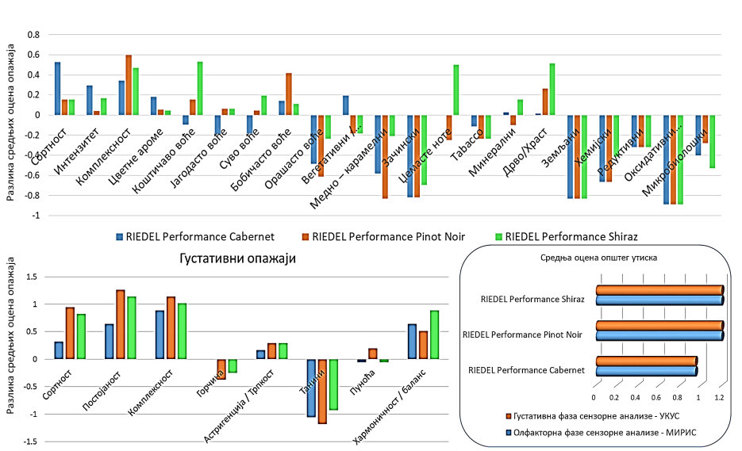
Слика 25. Разлика средњих оцена олфакторних и густативних опажаја добијених коришћењем различитих чаша у односу на стандардну чашу за дегустацију вина – TODOR Prokupac

Slide 47
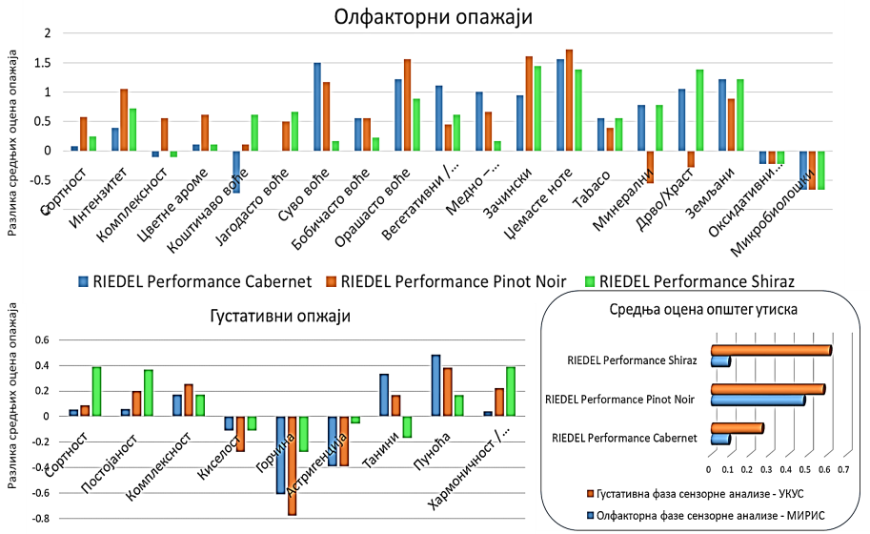
Слика 26. Разлика средњих оцена олфакторних и густативних опажаја добијених коришћењем различитих чаша у односу на стандардну чашу за дегустацију вина – VILA VINA Prokupac

Slide 48
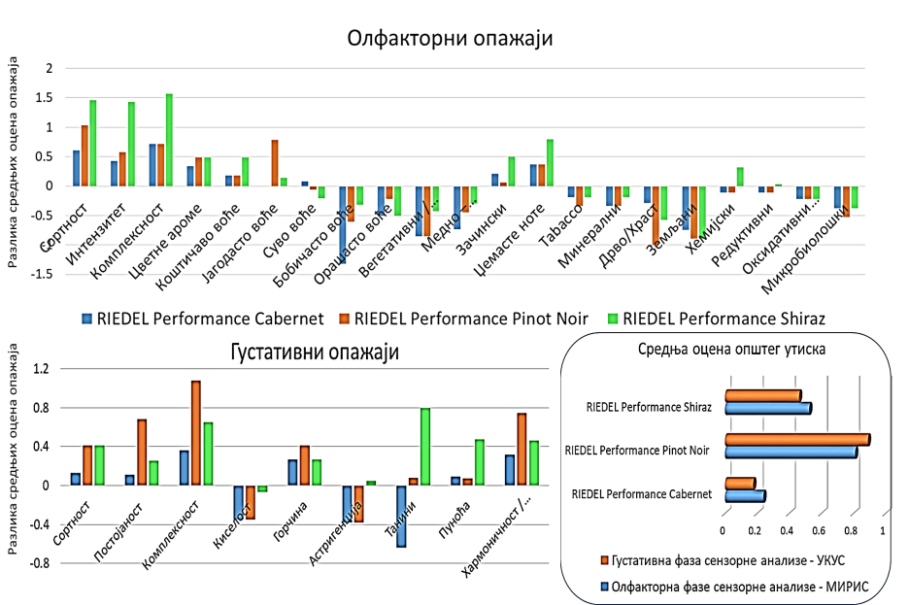
Слика 27. Разлика средњих оцена олфакторних и густативних опажаја добијених коришћењем различитих чаша у односу на стандардну чашу за дегустацију вина – BAS PROKUPAC

Slide 49
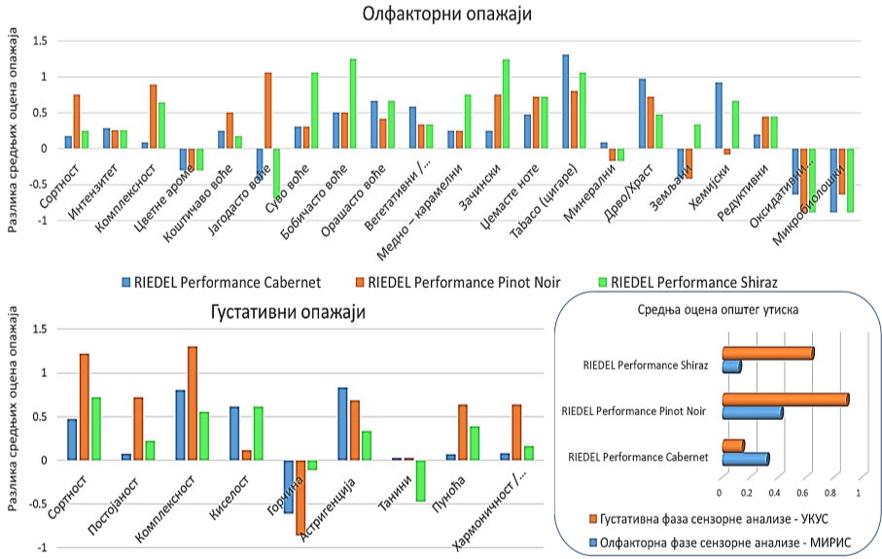
Слика 28. Разлика средњих оцена олфакторних и густативних опажаја добијених коришћењем различитих чаша у односу на стандардну чашу за дегустацију вина – EPIGENIA 2015

Slide 50
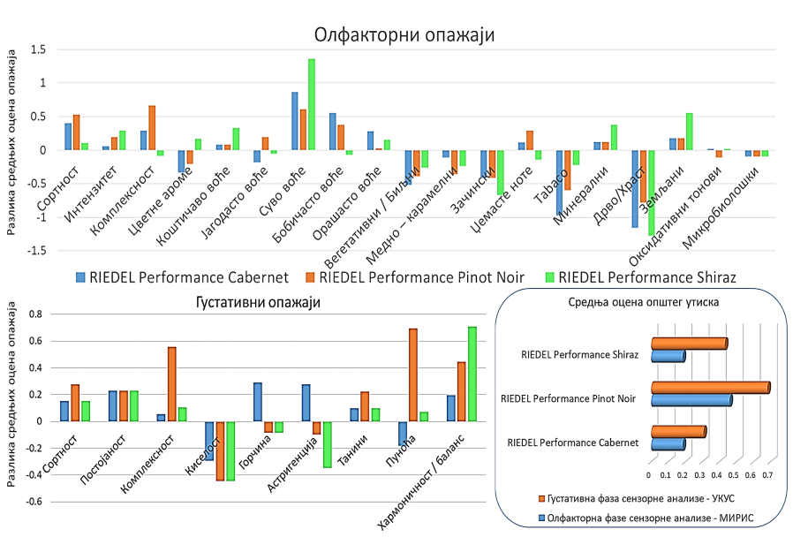
Слика 29. Разлика средњих оцена олфакторних и густативних опажаја добијених коришћењем различитих чаша у односу на стандардну чашу за дегустацију вина –KAMENIČARKA

Slide 51
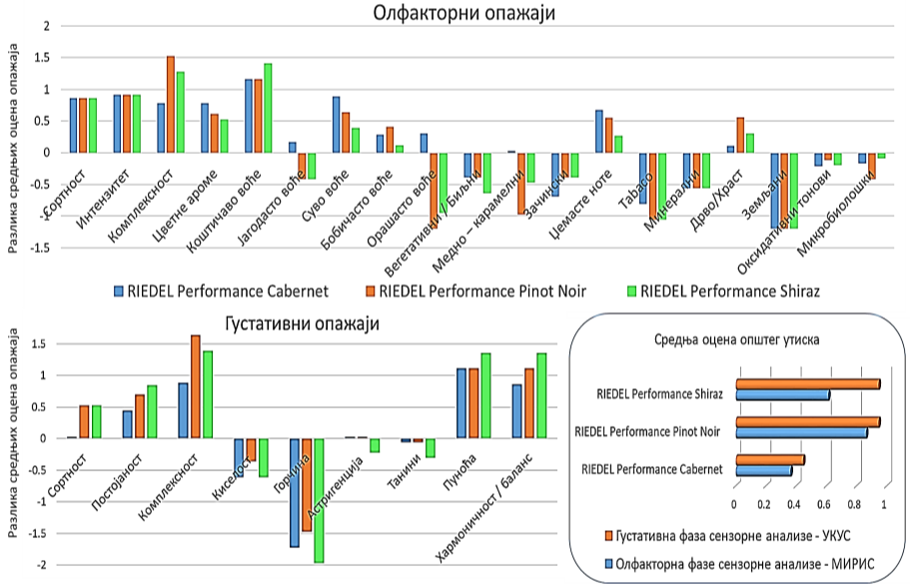
Слика 30. Разлика средњих оцена олфакторних и густативних опажаја добијених коришћењем различитих чаша у односу на стандардну чашу за дегустацију вина – GRABAK

Slide 52
На основу приказаних резултата уочава се да постоји значајан утицај чаше на сензорне карактеристике анализираних вина.
Код већине узорака може се уочити позитиван утицај чаша из серије RIEDEL Performance на сортност, комплексност и интензитет мириса (опажаји олфакторне фазе сензорне анализе), као и на сортност, постојаност, комплексност, пуноћу и хармоничност укуса (опажаји густативне фазе сензорне анализе).
Коришћење чаша из серије RIEDEL Performance показује највећи позитивни утицај на испољавање олфакторних карактерисика код узорка VILA VINA Prokupac, BAS PROKUPAC и EPIGENIA 2015, при чему се код 26% олфакторних опажаја бележи пораст средњих оцена за више од један.
Најмањи утицај коришћења различитих чаша на сензорне карактеристике анализираних Прокупац вина примећен је код узорка YOTTA Prokupac, мада је и код овог узорка у просеку уочено благо побољшање средњих оцена олфакторних и густативних опажаја које су одговорне за квалитет и прихватљивост вина.
Код већине узорака перцепција воћних, џемастих и цветних арома је побољшана, док је интензитет опажаја медно карамелних, вегетативних, зачинских и барик арома интензивнији при дегустацији из стандардне чаше.
Код већине узорака дегустираних из специфичних чаша израженији је утицај на средњу оцену општег утиска густативних опажаја у поређењу са утицајем на средњу оцену општег утиска олфакторних опажаја. У готово свим случајевима (97%) уочава се значајан позитиван утицај чаша из серије RIEDEL Performance на ове средње оцене.
По питању густативних опажаја (укуса) који су у позитивној корелацији са квалитетом и општом прихватљивошћу вина, код свих анализираних узорака коришћење чаша из серије RIEDEL Performance довело је до значајног побољшања, док је уочено смањење средњих оцена густативних опажаја који имају негативан утицај на квалитет и прихватљивост вина (горчина, астригеност, танини и киселост).

Slide 53
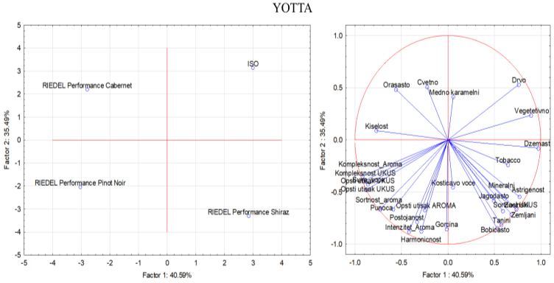
Након разматрања резултата за утицај коришћене чаше на сензорне карактеристике за сваки од узорака појединачно, применом мултивариjационе анализе варијансе и анализе главних компоненти (PCA) помоћу програмских пакета STATISTICA (StatSoft, Dell) i SPSS (IBM Statistics) анализирани су резултати и препоручена је чаша која највише погодује испољавању позитивних сензорних карактеристика код већине анализираних узорака.
Слика 31. Графички приказ утицаја модела чаша на испољавање сензорних карактеристика узорка вина у факторској равни на основу PCA анализе

Slide 54
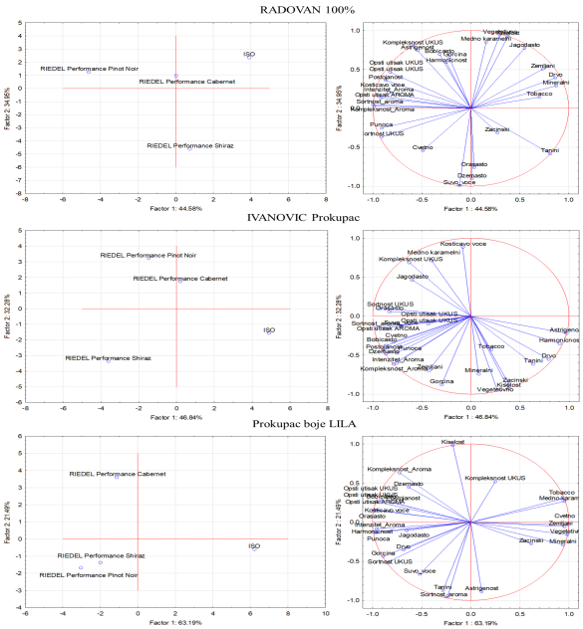
Слика 32. Графички приказ утицаја модела чаша на испољавање сензорних карактеристика узорка Прокупац вина у факторској равни на основу PCA анализе

Slide 55
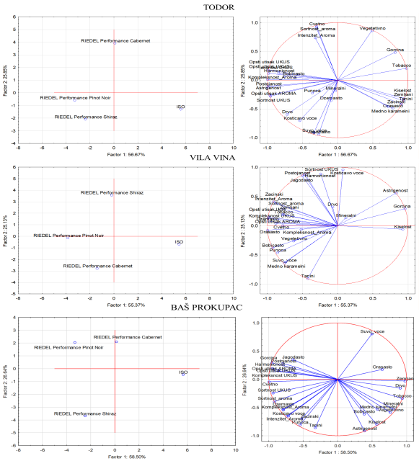
Слика 33. Графички приказ утицаја модела чаша на испољавање сензорних карактеристика узорка Прокупац вина у факторској равни на основу PCA анализе

Slide 56
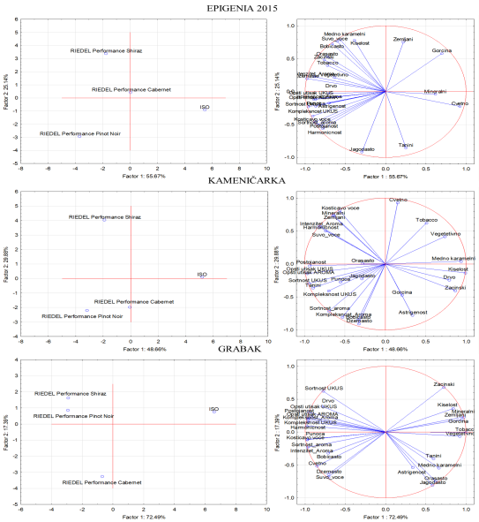
Слика 34. Графички приказ утицаја коришћених модела чаша на испољавање сензорних карактеристика узорка Прокупац вина у факторској равни на основу PCA анализе

Slide 57
На свим сликама јасно се види раздвајање различитих модела чаша на основу олфакторних и густативних опажаја.
Стандардна чаша посебно истиче ароме барика, медно карамелне, и орашасте мирисне тонове, интензивира зачинске и вегетативне ароме.
Са друге стране сва три модела RIEDEL Performance истичу и боље наглашавају сортност, воћне мирисне тонове, комплексност и интензитет ароме и укуса, а издвајају се и по бољим средњим оценама хармоничности, пуноће, као и оценама општег утиска укуса и мириса.
Густативни опажаји киселости, танина и горчине смањеног су интензитета у односу на интензитет опажен код стандардне чаше за дегустацију.
Чаша RIEDEL Performance Cabernet углавном наглашава мирисне ноте сувог воћа, џемасте и цветне ароме, док су ноте коштичавог и бобичастог воћа биле израженије при дегустацији из RIEDEL Performance Shiraz чаше.
Иако су код чаше RIEDEL Performance Pinot Noir, зависно од узорка, доминирале ароме коштичавог, бобичастог или орашастог воћа ова чаша је наглашавала сортност, комплексност, постојаност, хармоничност, баланс, док је киселост била ублажена.
За већину анализираних узорака Прокупац вина код ове чаше забележене су најбоље средње оцене општег утиска укуса и ароме.
Иако се може рећи да су генерално чаше серије RIEDEL Performance наглашавале пожељне ароме, а минимизирале она мање пожељне код Прокупац вина, мора се нагласити да је ипак у већини случаја тај утицај био суптилан и на нивоу половине оцене (0,5).
На основу свих изложених резултата, а са циљем да се одабере модел чаше који највише одговара конзумацији Прокупац вина и погодује испољавању сензорних карактеристика ових вина, препоручује се модел чаше RIEDEL Performance Pinot Noir.

Slide 58
ЗАКЉУЧАК
Сем дефинисања модела чаше најпогодније за дегустацију вина Прокупац, што је иницијално био циљ ове студије, представљени резултати дају допринос упознавању и популаризацији Прокупца као наше најпознатије аутохтоне сорте грожђа, кроз дефинисање олфакторног и густативног сензорног профила вина.
На основу узорка од тридесет комерцијалних Прокупац вина, може се закључити да се вина Прокупац карактеришу средње интензивном црвеном бојом, израженим воћним мирисом са доминантним нотама коштичавог, бобичастог и сувог воћа уз примесе џема, орашастих плодова и цветних арома у зависности од виноградарског рејона у којем се узгаја грожђе, начина производње, услова чувања и сазревања вина. Испитивани узорци се карактеришу оптималним садржајем киселина, без или са слабо израженом горчином на укусу и средњег тела. Уочено је благо груписање анализираних узорака Прокупац вина према сензорним карактеристикама у зависности од виноградарских рејона у којима се узгаја грожђе, али је за јасно диференцирање карактеристика у зависности од виноградарских рејона неопходна подробнија анализа. Сензорна анализа такође указује на значај поступака производње и услова чувања вина на формирање олфакторних и густативних карактеристика Прокупац вина.
Код већине узорака може се уочити позитиван утицај чаша из серије RIEDEL Performance на сортност, комплексност и интензитет мириса, као и на сортност, постојаност, комплексност, пуноћу и хармоничност укуса. Ови модели чаша наглашавају воћне, џемасте и цветне ароме Прокупац вина, док је интензитет медно карамелних, вегетативних, зачинских и барик арома интензивнији при дегустацији из стандардне чаше. По питању густативних опажаја (укуса) који су у позитивној корелацији са квалитетом и општом прихватљивошћу вина, код свих анализираних узорака коришћење чаша из серије RIEDEL Performance довело је до значајног побољшања, док је уочено смањење средњих оцена густативних опажаја који имају негативан утицај на квалитет и прихватљивост вина (горчина, астригеност, танини и киселост).
На основу сета истовремених упоредних сензорних анализа Прокупац вина на четири различита модела чаша (стандардана чаша по ISO стандарду и три чаше из серије RIEDEL Performance - Cabernet, Shiraz, Pinot Noir) као модел чаше која истиче сортност Прокупац вина, наглашавала комплексност, постојаност, хармоничност, баланс уз истовремено интензивирање воћних арома и ублажавање киселости одабран је модел чаше RIEDEL Performance Pinot Noir.

Slide 59
„Када човек дегустира црно вино прокупац или ружицу и о квалитету мало дубље размисли, наћи ће у овом вину нечега заједничког са самим народом, такорећи лик српског народа са свим његовим добрим особинама. Некада је прокупац обухватао више од 70% винограда Србије, као што је и српски сељак у време када су виногради подизани на бази прокупца, сачињавао више од 70% становништва Србије. Зашто се српски виноградар одлучио баш за прокупац? Вероватно због његове отпорности и жилавости према мразевима, болестима и због његове родности. Квалитет прокупца варира према виногорјима, али у суштини он је свуда добар. То је случај и са српским сељацима, његовим произвођачима. Народне ношње нису свуда исте, нису сви исте нарави, постоје разлике у карактерним особинама, али варијације су мале и основне особине су исте: отпорност, жилавост и оданост према земљи“
Др Ђорђе Г. Раденковић 1962.година (ВИНО - савремени проблеми винарства у свету и код нас)
ЖИВЕЛИ!

